Slide 1
组合数学习题选讲
第一章 排列与组合

Slide 2
1.2 5个女生，7个男生进行排列，
(a) 若女生在一起有多少种不同的排列？
(b) 女生两两不相邻有多少种不同的排列？
(c) 两男生A和B之间正好有3个女生的排列是多少？

Slide 4
1.3 m个男生，n个女生，排成一行，其中m，n都是正整数，若
(a) 男生不相邻(m≤n+1)；
(b) n个女生形成一个整体；
(c) 男生A和女生B排在一起；
分别讨论有多少种方案.

Slide 6
5．若某两人拒绝相邻而坐，问12个人围圆周就坐有多少种方式

Slide 8
1.9 试证n²的正除数的数目是奇数.

Slide 10
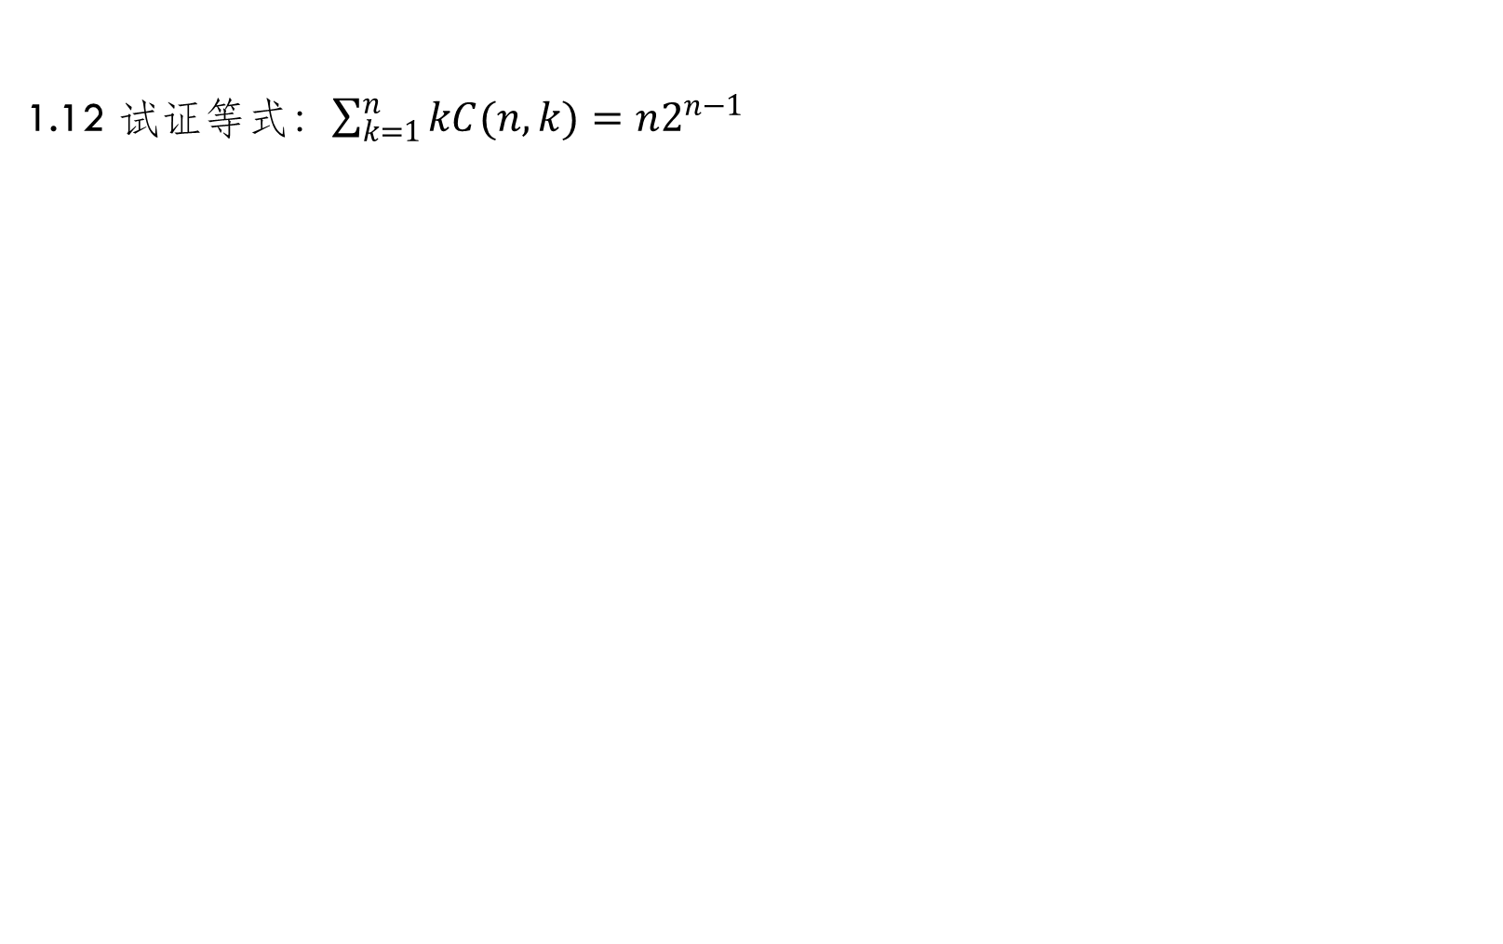
1.12 试证等式：$\sum_{k=1}^{n}{kC(n,k)}=n2^{n−1}$

Slide 12
1.13 有n个不同的整数，从中取出两组来，要求第1组的最小数大于另一个组的最大数.

Slide 13
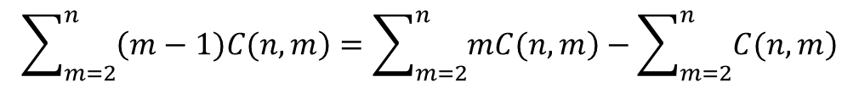
$$\sum_{m=2}^{n}{\left(m−1)C(n,m\right)}=\sum_{m=2}^{n}{\left.mC(n,m\right)}−\sum_{m=2}^{n}{\left.C(n,m\right)}$$
$$=n2^{n−1}−n−(2^{n}−n−1)=(n−2)2^{n−1}+1$$

Slide 14
16．n个男n个女排成一男女相间的队伍，试问有多少种不同的方案？
若围成一圆桌坐下，又有多少种不同的方案？

Slide 16
1.18 8个盒子排成一列，5个有标志的球放到盒子中，每盒最多放一个球，要求空盒不相邻，问有多少种排列方案？

Slide 18
19．试求n个完全一样的骰子能掷出多少种不同的方案？

Slide 19

1.31 试证任意r个相邻数的连乘：
$$(n+1)(n+2)⋯(n+r)$$
被r！除尽.

Slide 21

24．给出
$$\left(\begin{aligned}&n \\ &m\end{aligned}\right)\left(\begin{aligned}&r \\ &0\end{aligned}\right)+\left(\begin{aligned}&n−1 \\ &m−1\end{aligned}\right)\left(\begin{aligned}&r+1 \\ & 1\end{aligned}\right)+\left(\begin{aligned}&n−2 \\ &m−2\end{aligned}\right)\left(\begin{aligned}&r+2 \\ & 2\end{aligned}\right)+⋯+\left(\begin{aligned}&n−m \\ & 0\end{aligned}\right)\left(\begin{aligned}&r+m \\ & m\end{aligned}\right)=\left(\begin{aligned}&n+r+1 \\ & m\end{aligned}\right)$$
的组合意义。

Slide 23

26．证明
$$\left(\begin{aligned}&m \\ &0\end{aligned}\right)\left(\begin{aligned}&m \\ &n\end{aligned}\right)+\left(\begin{aligned}&m \\ &1\end{aligned}\right)\left(\begin{aligned}&m−1 \\ &n−1\end{aligned}\right)+⋯+\left(\begin{aligned}&m \\ &n\end{aligned}\right)\left(\begin{aligned}&m−n \\ & 0\end{aligned}\right)=2^{n}\left(\begin{aligned}&m \\ &n\end{aligned}\right)$$

Slide 25

30．证明在由字母表$\{0,1,2\}$ 生成的长度为n的字符串中，
（1）0出现偶数次的字符串有$\frac{3^{n}+1}{2}$ 个；
（2） $\left(\begin{aligned}&n \\ &0\end{aligned}\right)2^{n}+\left(\begin{aligned}&n \\ &2\end{aligned}\right)2^{n−2}+⋯+\left(\begin{aligned}&n \\ &q\end{aligned}\right)2^{n−q}=\frac{3^{n}+1}{2}$，其中$q=2\left\lfloor \frac{n}{2}\right\rfloor$

